Slide 1


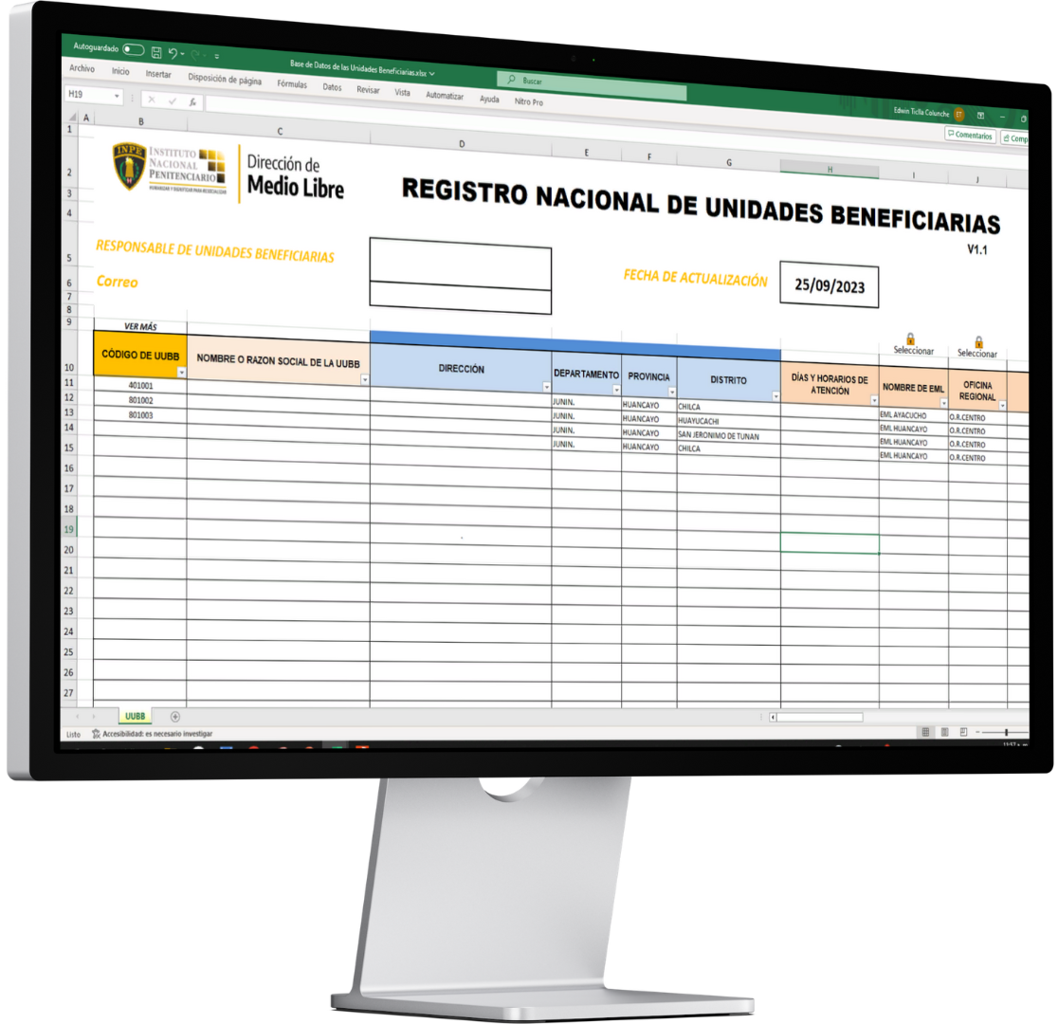
Base de Datos de Unidades Beneficiarias
Segunda capacitación 2025
Registro en
Lic. Edwin Joel Ticlla Colunche
Responsable de Registro y Seguimiento de Unidades Beneficiarias

Slide 2
P-M2.04.03
"Inscripción, seguimiento y acompañamiento de Unidades Beneficiarias"
OBJETIVO
Establecer las actividades de trabajo secuenciales para la inscripción, seguimiento y acompañamiento de unidades beneficiarias en los establecimientos de Medio Libre de acuerdo a la normatividad vigente.
Base de Datos de Unidades Beneficiarias
Es un instrumento de gestión de información donde se registra los datos de la Unidades Beneficiarias con la finalidad de mantener un consolidado nacional y actualizado, además, sea una fuente de información para el equipo evaluador sobre la situación actual de la UUBB y de reportes estadísticos.

Slide 3

📘 ¿Qué es el Registro de Unidades Beneficiarias?
Es un registro oficial y administrativo que lleva el Instituto Nacional Penitenciario (INPE), a través de su Dirección de Medio Libre, en el cual se inscriben las instituciones públicas o privadas sin fines de lucro que se comprometen a recibir personas condenadas a penas limitativas de derechos.

Slide 4


REGISTRO DE UNIDADES BENEFICIARIAS
Registro Nacional de Unidades Beneficiarias
Sistema Integral Penitenciario / Módulo de evaluación de sentenciados

Slide 5
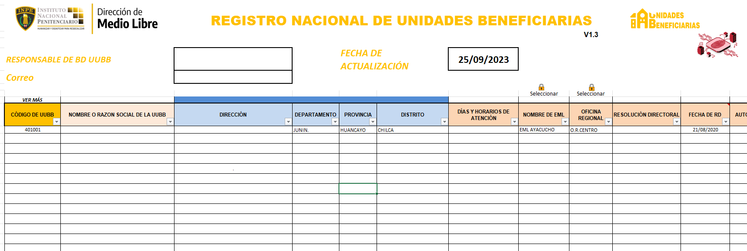

NUEVA BASE DE DATOS DE UNIDADES BENEFICIARIAS
• 31 de marzo
• 30 de junio
• 30 de setiembre
• 31 de diciembre
Comunicado mediante Memorando Múltiple N° 000014-2025-DML
Se remite trimestralmente a la DML
(P-M2.04.03 INSCRIPCIÓN Y ACOMPAÑAMIENTO A UUBB)

Slide 6
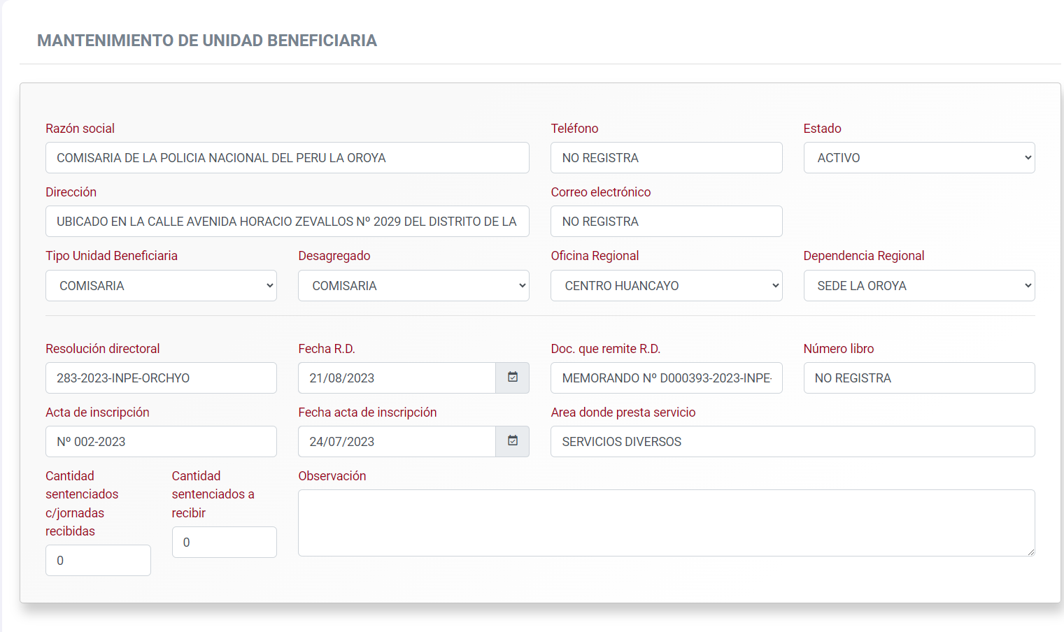



SISTEMA INTEGRADO PENITENCIARIO
Módulo de evaluación de sentenciados de Medio Libre
Mesa de Ayuda Sede Central
helpdesk@inpe.gob.pe
ASISTENCIA TÉCNICA
Mesa de Ayuda
Oficina de Sistemas de Información
Teléfono (01) 6804300 Anexo: 3643 - 3644

Slide 7
VARIABLES DE LA BD DE UNIDADES BENEFICIARIAS
CÓDIGO DE UUBB
NOMBRE O RAZON SOCIAL DE LA UUBB
DIRECCIÓN
DEPARTAMENTO
PROVINCIA
DISTRITO
DÍAS Y HORARIOS DE ATENCIÓN
NOMBRE DE EML
OFICINA REGIONAL
RESOLUCIÓN DIRECTORAL
FECHA DE RD
AUTORIDAD DELEGADA
FECHA DE ACTA DE INSCRIPCIÓN
TIPO
DESAGREGADO
ÁREA DONDE PRESTA LOS SERVICIOS
N° CAPACIDAD DE ATENCIÓN
VACANTES DISPONIBLES PARA UBICAR
CANTIDAD DE SENTENCIADOS CON JORNADAS CUMPLIDAS
SITUACIÓN DE UNA UUBB
NOMBRE DEL RESPONSABLE
CORREO
TELÉFONO
SUPERVISOR A CARGO
FECHA DE EVALUACIÓN DEL DESEMPEÑO

Slide 8
Ejemplo de codificación
100 | NORTE
1 | EML CAJAMARCA
2 | EML CHOTA
3 | EML JAEN
4 | EML LAMBAYEQUE
5 | EML PIURA
6 | EML SULLANA
7 | EML TRUJILLO
8 | EML TUMBES
200 | LIMA
1 | EML CALLAO
2 | EML CAÑETE
3 | EML CARAZ
4 | EML CHIMBOTE
5 | EML CHINCHA
6 | EML HUACHO
7 | EML ICA
8 | EML LIMA NORTE
9 | EML SURQUILLO
300 | SUR
1 | EML TACNA
2 | EML YANAHUARA
3 | EML MOQUEGUA
400 | CENTRO
1 | EML AYACUCHO
2 | EML CHANCHAMAYO
3 | EML HUANCAVELICA
4 | EML HUANCAYO
5 | EML LA OROYA
6 | EML TARMA
500 | HUÁNUCO
1 | EML CERRO DE PASCO
2 | EML HUANUCO
3 | EML PUCALLPA
600 | CUSCO
1 | EML ABANCAY
2 | EML ANDAHUAYLAS
3 | EML CUSCO
4 | EML PUERTO MALDONADO
700 | SAN MARTIN
1 | EML BAGUA GRANDE
2 | EML CHACHAPOYAS
3 | EML IQUITOS
4 | EML MOYOBAMBA
5 | EML TARAPOTO
800 | PUNO
1 | EML PUNO
(200) Oficina Regional Lima
(1) Establecimiento de Medio Libre Callao
(005) COMISARIA PACHACUTEC
201005 COMISARIA PACHACUTEC
Se repite en todos, porque hace referencia al EML

Slide 9
CODIFICACIÓN DE LAS UNIDADES BENEFICIARIAS
Por ejemplo, en el caso de la codificación de una Unidad Beneficiaria del Establecimiento de Medio Libre de Chachapoyas (2) de la Oficina Regional Nor Oriente (700)
702001
Numeración del Establecimiento de Medio Libre. En este caso “2”
Numeración de la secuencia de las Unidad Beneficiarias, en este caso “001”
Numeración de la Oficina Regional. En este caso “700”

Slide 10
100 | NORTE
1 | EML CAJAMARCA
2 | EML CHOTA
3 | EML JAEN
4 | EML LAMBAYEQUE
5 | EML PIURA
6 | EML SULLANA
7 | EML TRUJILLO
8 | EML TUMBES
200 | LIMA
1 | EML CALLAO
2 | EML CAÑETE
3 | EML CARAZ
4 | EML CHIMBOTE
5 | EML CHINCHA
6 | EML HUACHO
7 | EML ICA
8 | EML LIMA NORTE
9 | EML SURQUILLO
300 | SUR
1 | EML TACNA
2 | EML YANAHUARA
3 | EML MOQUEGUA
400 | CENTRO
1 | EML AYACUCHO
2 | EML CHANCHAMAYO
3 | EML HUANCAVELICA
4 | EML HUANCAYO
5 | EML LA OROYA
6 | EML TARMA
500 | HUÁNUCO
1 | EML CERRO DE PASCO
2 | EML HUANUCO
3 | EML PUCALLPA
600 | CUSCO
1 | EML ABANCAY
2 | EML ANDAHUAYLAS
3 | EML CUSCO
4 | EML PUERTO MALDONADO
700 | SAN MARTIN
1 | EML BAGUA GRANDE
2 | EML CHACHAPOYAS
3 | EML IQUITOS
4 | EML MOYOBAMBA
5 | EML TARAPOTO
800 | PUNO
1 | EML PUNO
EJEMPLOS
El Establecimiento de Medio Libre Sullana tiene 88 unidades beneficiarias, indica cuál seria el código de la primera unidad beneficiaria, la ultima unidad beneficiaria y de la siguiente Unidad Beneficiaria.
Primera Unidad Beneficiaria :106001
Ultima Unidad Beneficiaria :106088
Siguiente Unidad Beneficiaria :106089
Indica el código de la primera Unidad beneficiaria del Establecimiento de Medio Libre Cusco.
Primera Unidad Beneficiaria : 603001
Indica el código de la primera Unidad beneficiaria del Establecimiento de Medio Libre Cerro de Pasco.
Primera Unidad Beneficiaria : 501001

Slide 11

NOMBRE DE LA UU.BB.
La denominación de la institución incluye la descripción del tipo de institución y el nombre propio. Para fines prácticos de la denominación, se deberá hacer lo más corta y completa posible, evitando referencias innecesarias, por ejemplo:
En el caso de las Instituciones Educativas se deberá considerar “I E” ya no se considerará el siguiente símbolo de numeración N°, se colocará el número directamente
HOSPITAL CARLOS SHOWING FERRARI
MUNICIPALIDAD CENTRO POBLADO PARAISO
MUNICIPALIDAD DISTRITAL DE BELLAVISTA
I E 894 BARRIOS ALTOS NARANJOS
I E LAS PALMERAS ZARUMILLA
HOSPITAL MATERNO INFANTIL CARLOS SHOWING FERRARI
I E INICIAL LAS PALMERAS ZARUMILLA

Slide 12


DIRECCIÓN
Departamento
Provincia
Distrito
Ubicación de la Unidad Beneficiaria

Slide 13

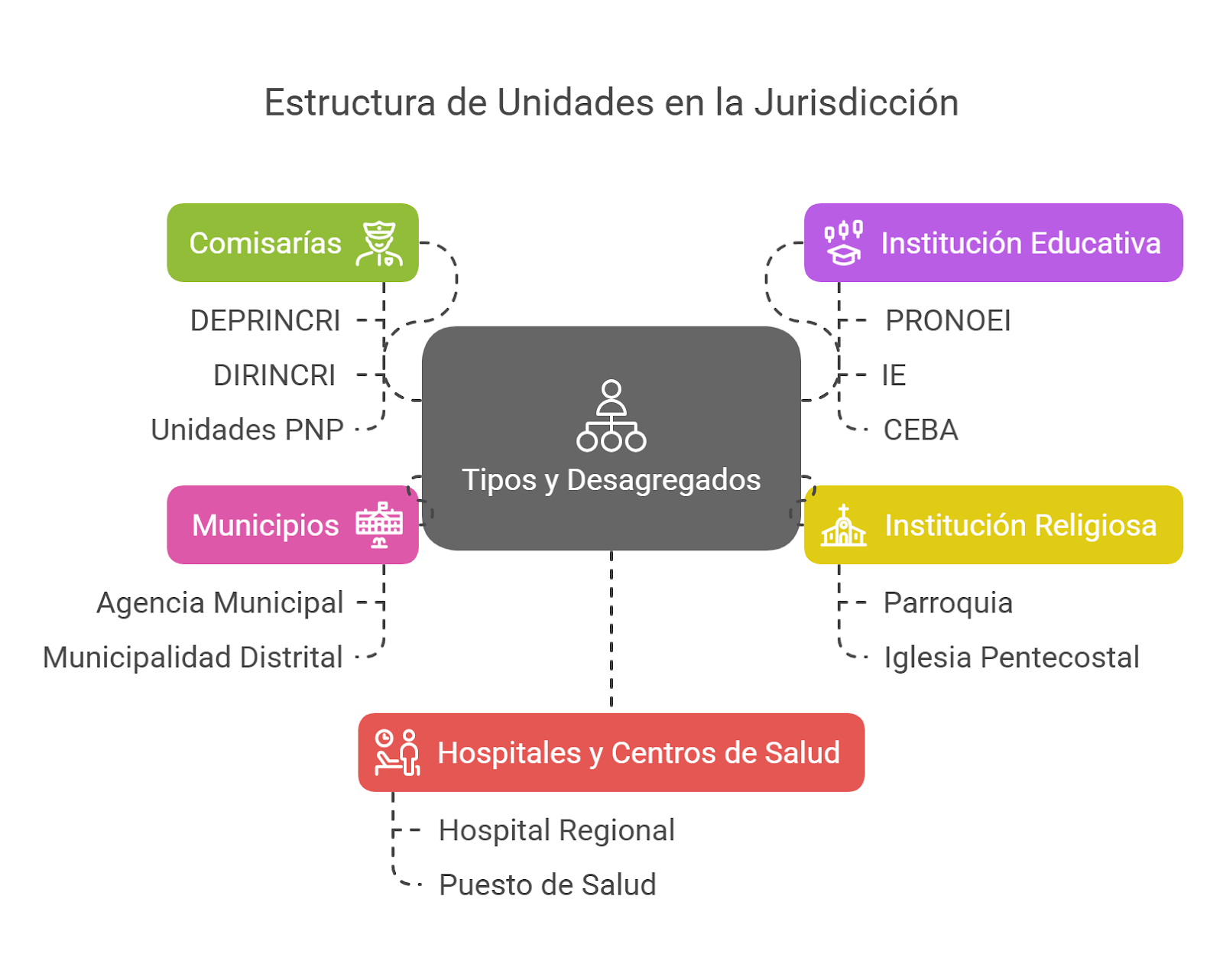

TIPO | DESAGREGADO
OTRO TIPO DE UNIDADES BENEFICIARIAS

Slide 14
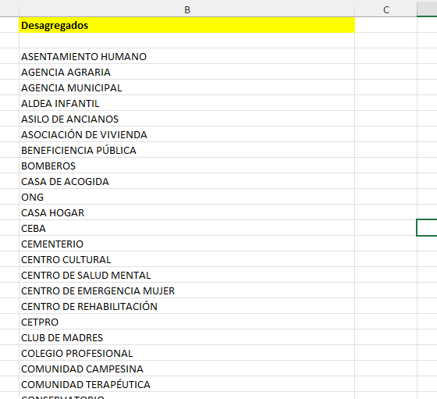
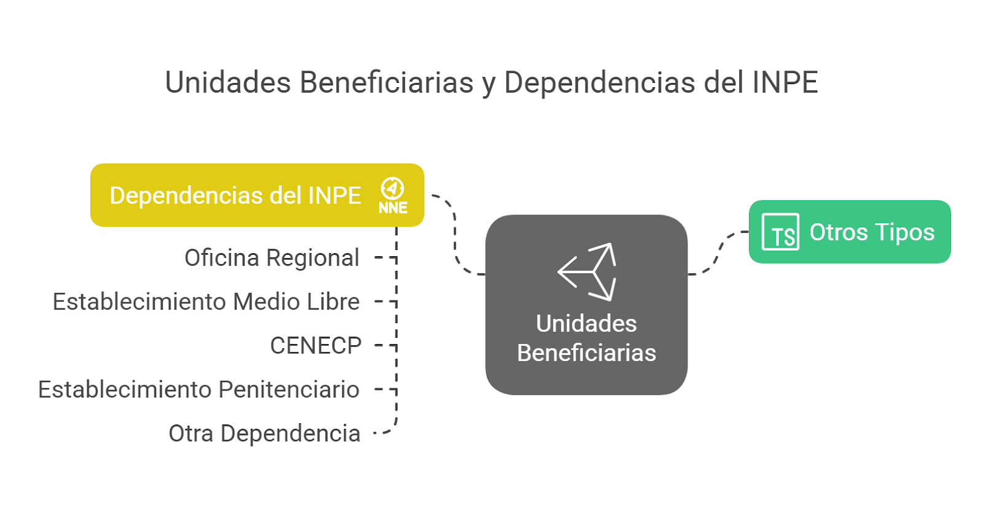
TIPO | DESAGREGADO
OTRO TIPO DE UNIDADES BENEFICIARIAS

Slide 15
OTRO TIPO DE UNIDADES BENEFICIARIAS

Slide 16
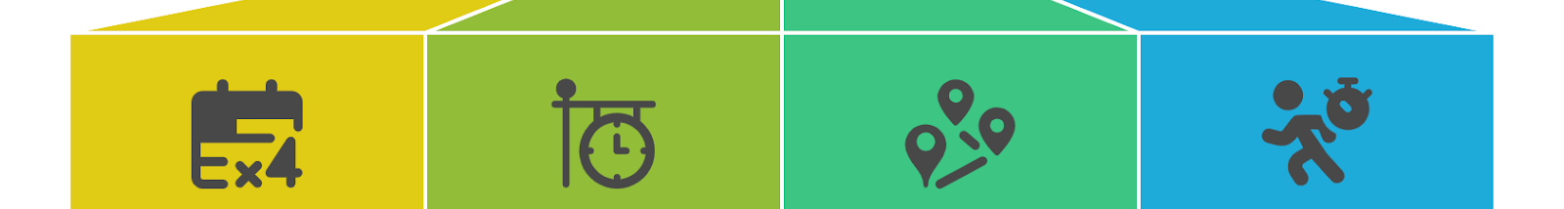

DÍAS Y HORARIOS
Considerar si es de lunes a viernes o semana completa, precisar si es jornada completa o medios turnos. Existe UUBB que tienen varias sedes, en ese caso indicar de manera más general en horario.
Recuerde que al final puede agregar otras columnas para agregar información mas detallada para manejo interno pero que no se registra en la BD de Unidades Beneficiarias

Slide 17

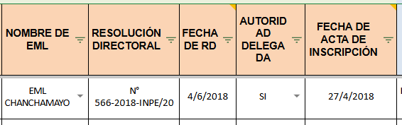
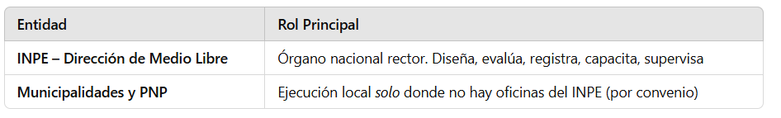
RESOLUCIÓN DIRECTORAL
Si es una nueva Unidad Beneficiaria en proceso de reconocimiento mediante Resolución Directoral, ya se puede ingresar en la base de datos y dejar los campos vacíos de RD y FECHA de RD, nos permite hacer seguimiento de las UUBB pendientes de formalizar.
UUBB CON AUTORIDAD DELEGADA
Indica si la UUBB tiene una función adicional como autoridad delegada, lo que significa que, además de recibir sentenciados, también realiza tareas de supervisión y notificación a los sentenciados en zonas alejadas del EML. Esto aplica especialmente a entidades como municipalidades o comisarías que, mediante un convenio, asumen responsabilidades extras para garantizar el cumplimiento de las sentencias en áreas remotas. Escribe "Sí" si la UUBB es una entidad delegada o "No" si no lo es.

Slide 18


SITUACIONES
Mediante una resolución se reconocen a una institución con sucursales o varias dependencias, como es el caso de una UGEL, RIS, etc. Cada dependencia tendrá su propio código con la misma RD.
Si la lista de dependencias es extensa o está sujeto a la ubicación de nuevos sentenciados, se agregará las nuevas instituciones de manera progresiva a la Base de Datos de Unidades Beneficiarias conforme se ubican a los nuevos sentenciados.

Slide 19


PUESTO DE SALUD MOLLE

Slide 20
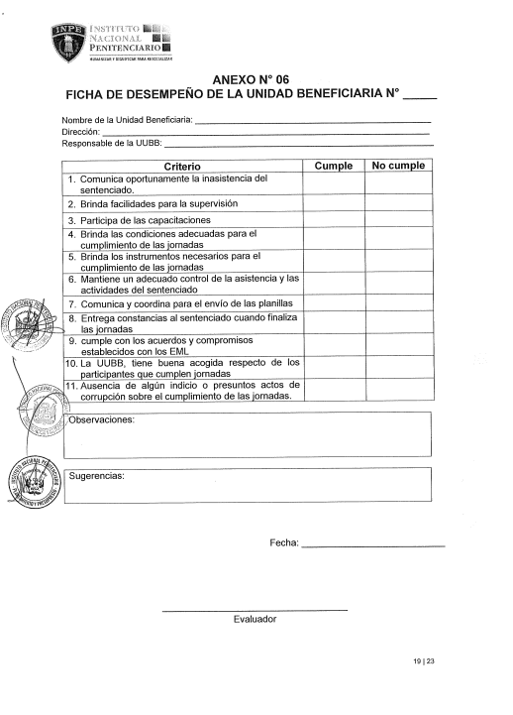
Evaluaciones EVALUACIÓN DEL DESEMPEÑO
Mide el cumplimiento de sus funciones y responsabilidades

Slide 21

Documentación necesaria
SITUACIÓN DE UNA UUBB
Activa con sentenciados ubicados
Activa sin sentenciados ubicados
Inactiva
Inscripción de cobertura de seguros
Selección de jubilación
Aprendizaje del área de trabajo
Selecciona una opción de la lista desplegable

Slide 22

ÁREA DONDE PRESTA LOS SERVICIOS
Es la descripción del tipo de servicio o actividad principal que ofrece la UU. BB. y en la cual los sentenciados prestarán apoyo. Puede incluir áreas como mantenimiento, salud, educación o servicios sociales. Aunque la UU. BB. indica un área específica al inscribirse, tiene la flexibilidad de asignar a los sentenciados a otras actividades según sus habilidades, profesiones u oficios, para optimizar su desempeño y beneficio para la entidad, previa comunicación y autorización del EML.

Slide 23
VARIABLES DE LA BD DE UNIDADES BENEFICIARIAS
CÓDIGO DE UUBB
NOMBRE O RAZON SOCIAL DE LA UUBB
DIRECCIÓN
DEPARTAMENTO
PROVINCIA
DISTRITO
DÍAS Y HORARIOS DE ATENCIÓN
NOMBRE DE EML
OFICINA REGIONAL
RESOLUCIÓN DIRECTORAL
FECHA DE RD
AUTORIDAD DELEGADA
FECHA DE ACTA DE INSCRIPCIÓN
TIPO
DESAGREGADO
ÁREA DONDE PRESTA LOS SERVICIOS
N° CAPACIDAD DE ATENCIÓN
VACANTES DISPONIBLES PARA UBICAR
CANTIDAD DE SENTENCIADOS CON JORNADAS CUMPLIDAS
SITUACIÓN DE UNA UUBB
NOMBRE DEL RESPONSABLE
CORREO
TELÉFONO
SUPERVISOR A CARGO
FECHA DE EVALUACIÓN DEL DESEMPEÑO

